Slide 1
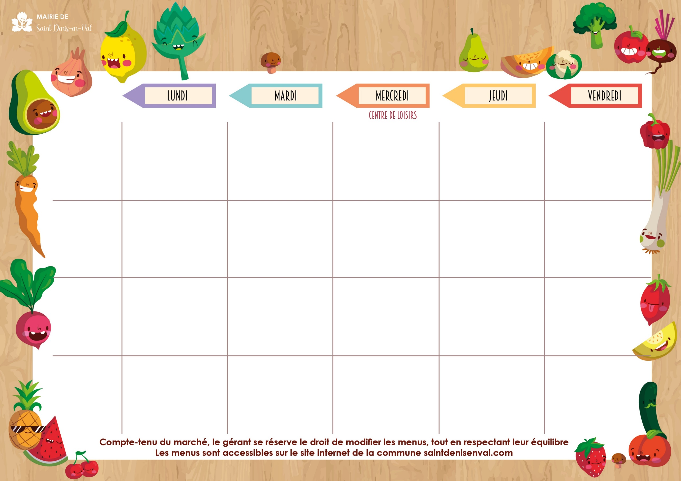
ALSH Les Chênes
été 2024
Crêpe tomate mozzarella
Pavé de saumon
Sauce hollandaise
BIO Chou-fleur
Fraises-ricotta
Goûter : Yaourt aux fruits
Brioche aux pépites de chocolat
Pastèque
Nuggets de poulet
Poêlée méridionale
BIO Fromage
Tarte normande
Goûter : Pain au chocolat
MENU VÉGÉTARIEN
Melon jaune
Galette de blé et pois à l’italienne
BIO Petit pois
Ile flottante
Goûter : Pain « Vache qui rit »
BIO Carottes râpées
Fricadelle de veau sauce au poivre
Coquillettes
Crème au chocolat
Goûter : Abricots
« Petit beurre »
Concombre feta
Rougail saucisse
Riz
Glace
Goûter : Beignet à la framboise
Du 8 au 12 juillet
Cèleri rémoulade
Steak haché de bœuf
Frites
BIO Yaourt aux fruits
Goûter : Pastèque
Cookies
MENU VÉGÉTARIEN
Taboulé maison
Cheese donuts
Haricots beurre
Fraises
Goûter : Crème à la vanille
Gâteaux secs
Melon
Paella maison
BIO Fromage
Glace
Goûter : Nectarine
Gaufrette à la vanille
Salade de pommes de terre au hareng
Cœur de merlu sauce au curry
Ratatouille
BIO Fromage
Ananas
Goûter : Croissant
Jus de fruit
BIO Tomates à la vinaigrette
Brochette de volaille
Piémontaise
Fromage
Cheesecake aux fraises
Goûter : Gâteau au yaourt maison
Du 15 au 19
juillet
Rosette et cornichons
Poisson sauce meunière
Riz
Fromage
BIO Nectarine
Goûter : Pain confiture
MENU VÉGÉTARIEN
Salade verte
Focaccia maison
Salade de fruits Acapulco
Goûter : Roulé au chocolat
Pêche
Tomates mozzarella au pesto vert
Lasagnes au bœuf
Fromage blanc aux fruits
Goûter : Compote de fruits - Gâteaux secs
Pastèque
Jambon au miel
Jardinière de légumes
BIO Fromage
Glace
Goûter : Palmier géant
Salade coleslaw
Poulet rôti
Frites
BIO Fromage
Tartelette aux fruits
Goûter: Muffin aux fruits rouges
Du 22 au 26
juillet
Quiche lorraine
Poulet
Epinards à la crème
BIO Pêche
Goûter : Pain pâte à tartiner
BIO Carotte râpées
Pavé de cabillaud à la crème de safran
Coqueline aux lentilles
Fromage
BIO Yaourt au sucre de canne
Goûter : Chausson aux pommes
MENU VÉGÉTARIEN
BIO Concombre à la crème
Omelette au fromage
Courgettes sautées à l ail
Eclair au chocolat
Goûter : Pastèque
Gâteaux secs
Melon
Hamburger maison
Patatos
Barre glacée
Goûter : Donuts
Jus de fruit
Du 29 juillet
au 2 août
Céleri rémoulade
Pâtes à la carbonara
Compote de fruits
Goûter : Ananas
Gâteaux secs

